Slide 1
Муниципальное общеобразовательное учреждение
«Средняя общеобразовательная школа № 7»
г. Тында, Амурская область
Проект КТД
Вперёд, мальчишки!
Подготовила: учитель начальных классов
Короткова Ирина Викторовна

Slide 3
У этого праздника было несколько названий:
- День Советской Армии; - День рождения Красной армии; - День рождения вооруженных сил и военно-морского флота.
Сейчас этот праздник называется Днем Защитника Отечества…

Slide 4
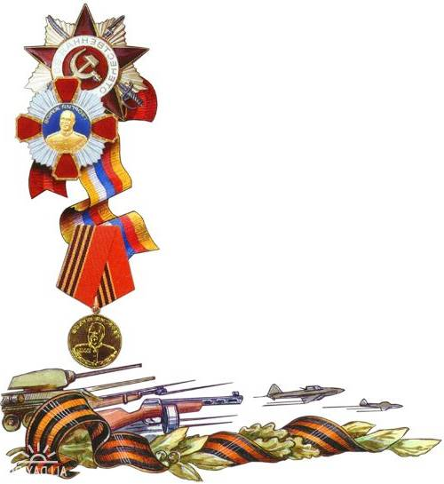

Slide 5
.

Slide 7
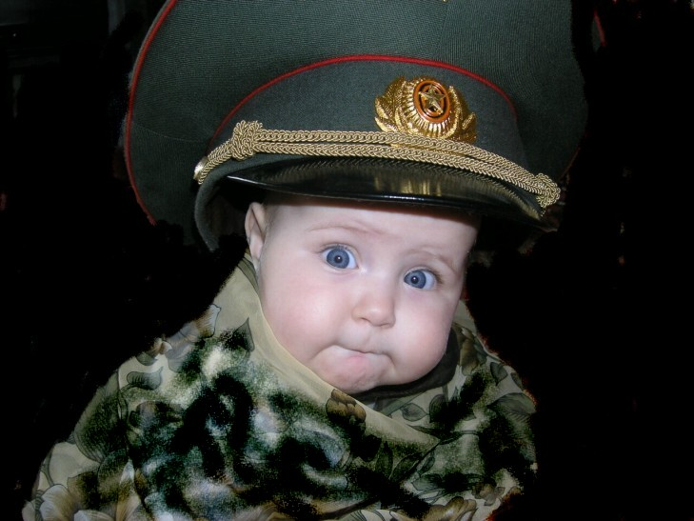

Slide 10
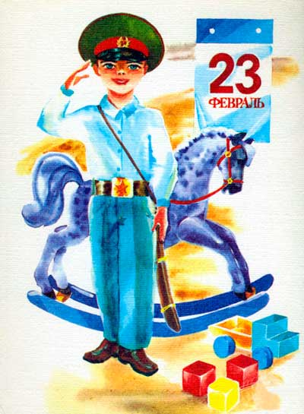
1 Конкурс «Визитка» (домашнее задание)
В творческой форме рассказать о всех членах команды, об увлечениях,
талантах, кумирах. Время 3-5 минут. Выступление оценивается в
5 баллов. Учитывается внешний вид, юмор, актуальность.

Slide 11
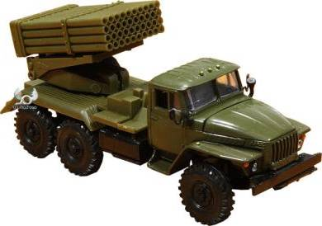
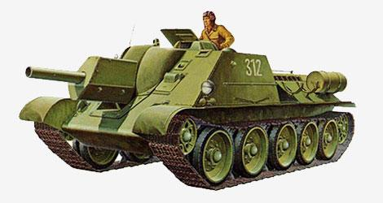
2 Конкурс
«Солдатская смекалка»
Каждая команда получает тестовое задание «История. Война. Армия»
В течение 2-3 минут команда обсуждает вопросы и из 3 предложенных вариантов выбирает и обводит кружком букву правильного ответа. Жюри оценивает конкурс по количеству правильных ответов.

Slide 12
Конкурс
«Споёмте, друзья!»
Музыкальный конкурс состоит из
2 заданий: собрать из мозаики фрагмент знакомой песни (3 мин) и всей командой исполнить ее. За правильно выполненное задание - 5 баллов, 3- балла за исполнительское мастерство.

Slide 13
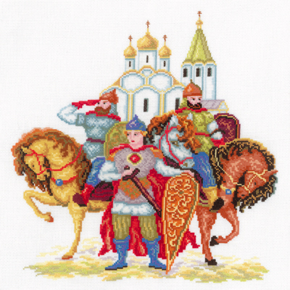
Конкурс
«Дружная команда»
В нем принимает участие равное количество участников от класса. Перед каждой командой препятствия. Взявшись за руки, команда преодолевает их по сигналу. Главное условие: кто быстрей, кто не собьет препятствия, кто не разомкнёт руки. Оценка -5 баллов.

Slide 14
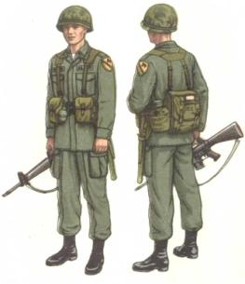
5 Конкурс
«Если друг оказался вдруг...»
В нем пострадавшему 2 медбрата оказывают помощь (перевязывают голову; голень) и еще 2 учащихся переносят пострадавшего до финиша. За правильно выполненное задание -5 баллов. Снимаются штрафы: 1балл - плохо перевязанную голову, 1балл - плохо перевязанную ногу, 1 балл - за плохо проведенную эвакуацию пострадавшего.

Slide 15
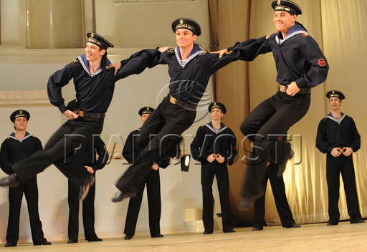
6 конкурс
«Сюрприз»

Slide 16
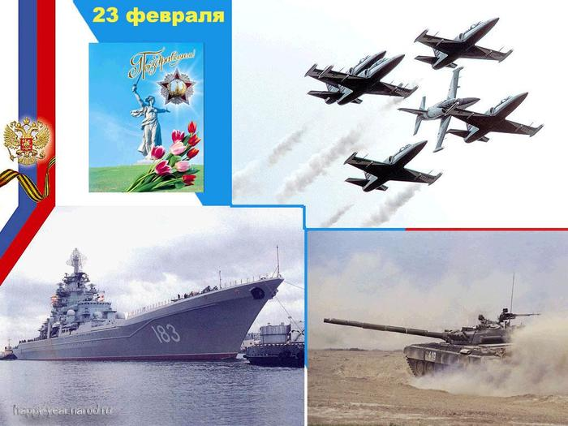

Slide 17
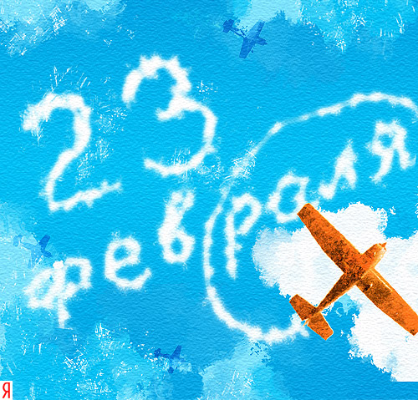

Slide 18
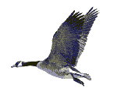
Чтобы не было войны!

Slide 20
Источники
http://www.aptr.ru/photo/defenders/g/def_1.jpg
http://allday.ru/uploads/posts/1202754903_ugolok_history_2.jpg
http://clipart.adelavida.com/?Option=Image&Main=VArt&FileName=1105204164
http://www.rto-mos.ru/products_pictures/M116b.jpg
http://image009.mylivepage.ru/chunk9/270362/792/%D0%A2%D1%80%D0%B8%20%D0jpg
http://new-fortuna.ucoz.ru/_nw/0/61279.jpg
http://www.goldenkorona.ru/simvVS_Russia/simv_vs_Russia_4_39.gif
http://dic.academic.ru/pictures/wiki/files/101/emblema_voenno-morskogo_flota_rossii.png
http://korall.ucoz.ru/otkr-ki/CYXOPYTHbIE/post-418-1205780131.gif
http://upload.wikimedia.org/wikipedia/commons/2/2f/RuAF_emblem.png
http://de.academic.ru/pictures/dewiki/114/russland_heer.png
http://www.klintsy.ru/news/img/big268487.jpg
http://s52.radikal.ru/i135/0902/6f/c34fd62b4ebd.jpg
http://img-fotki.yandex.ru/get/20/toropovka.1/0_908d_e8222071_XL
http://rugby.org.ua/uploads/posts/2009-02/1235340864_23.jpg
http://stat8.blog.ru/lr/0913f3cd4267c010c9b45bae24e9ec70
http://img-2006-02.photosight.ru/22/1290042.jpg

